Slide 1
Mviz工具介绍和使用方法
分享人 : 张成雨
日期 ： 2023.11.28
MINIEYE保密

Slide 2
一、Mviz概述
二、软件设计
三、开发计划
四、mviz使用说明
五、未来工作计划

Slide 3
1. Mviz概述
mviz 是啥？
Mviz即Minieye Visualizer，最开始是为了代替L2view，针对辅助驾驶中常用的数据，提供2D/3D可视化功能
mviz_record
mviz_replay
mviz
core
mviz_display
extension
mviz_scripts
mviz_scripts
depenency
ddsflow
app_camera_encode
avm_test
ddsflow
app_camera_encode
avm_test

Slide 4
1. Mviz概述
mviz发展
T1J 项目
2023.7
HAVP_J3
2023.11
正式初版
2023.2
规控显示+扩展功能
2023.5
mviz2 初版
2023.11
显示功能
2022.8
算法结果数据的存储
2023.4
uss+车身状态显示
2023.6
Mviz的特点
传软件方案
只需要一台电脑，无需其他硬件即可实现采集、回灌、显示
免清洗
采集的数据无须清洗，可直接用于回灌
多种回灌方式
支持Hil-Sim 回灌、PC 端直接回灌
模块解耦
采集、显示、回灌相互解耦，互不影响

Slide 5
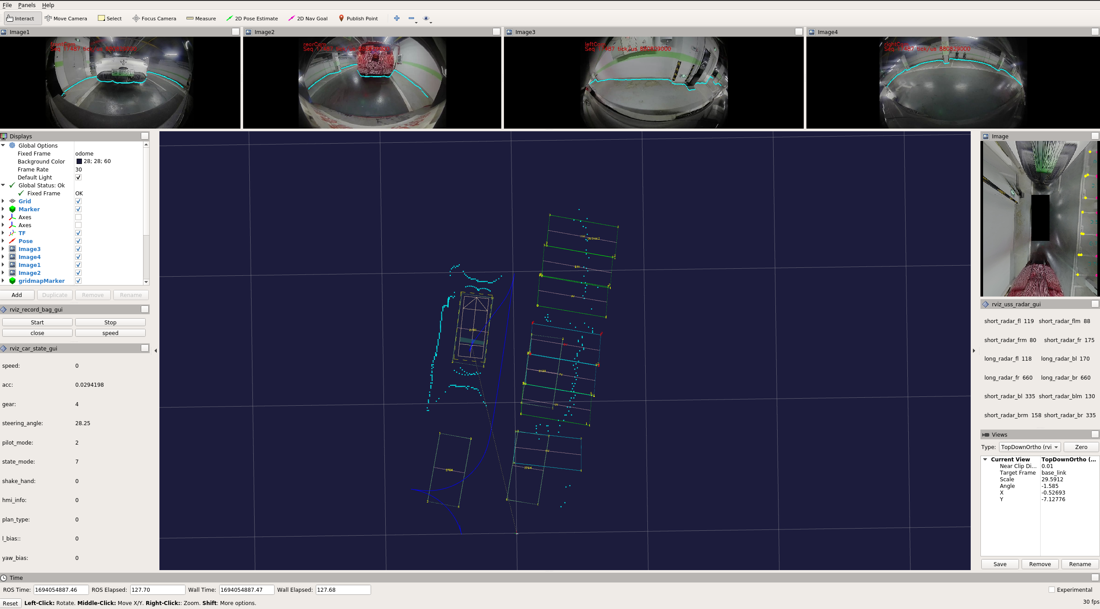
1. mviz 概述
mviz长啥样?

Slide 6
软件设计
第二章

Slide 7
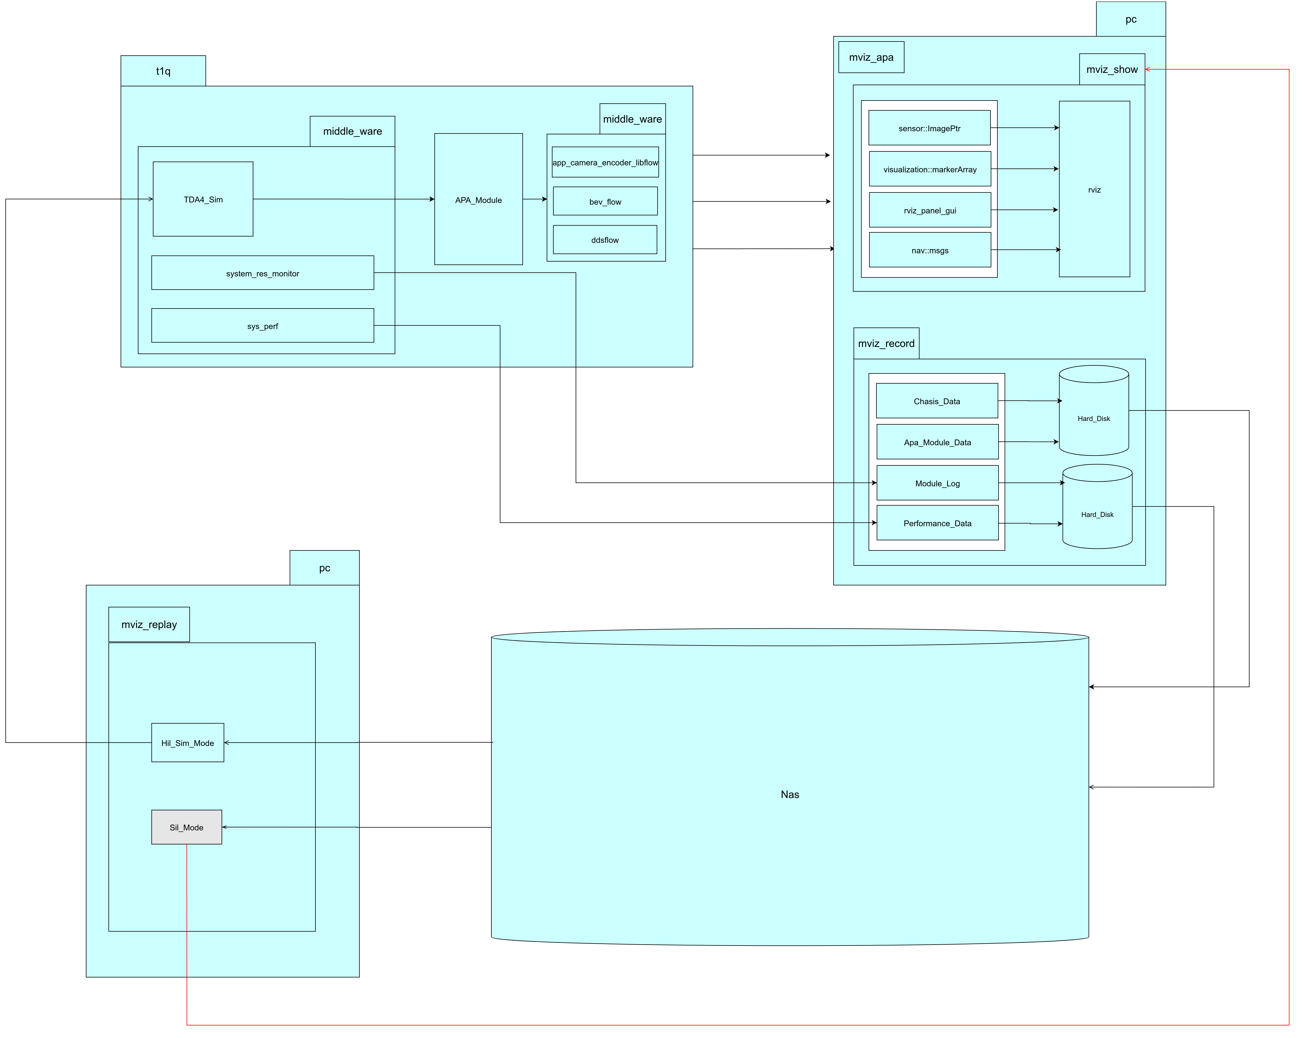
2.1 mviz架构设计
mviz_apa
数据链路

Slide 8
2.1 mviz--apa 数据链路设计
mviz
数据链路

Slide 9
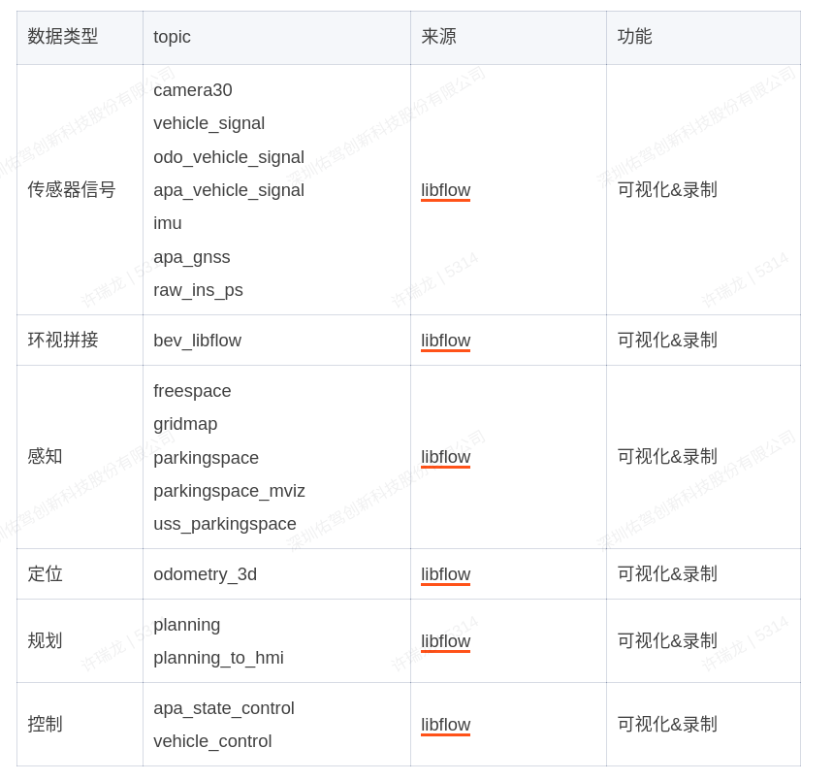
2.2 mviz_record
数据分类

Slide 10
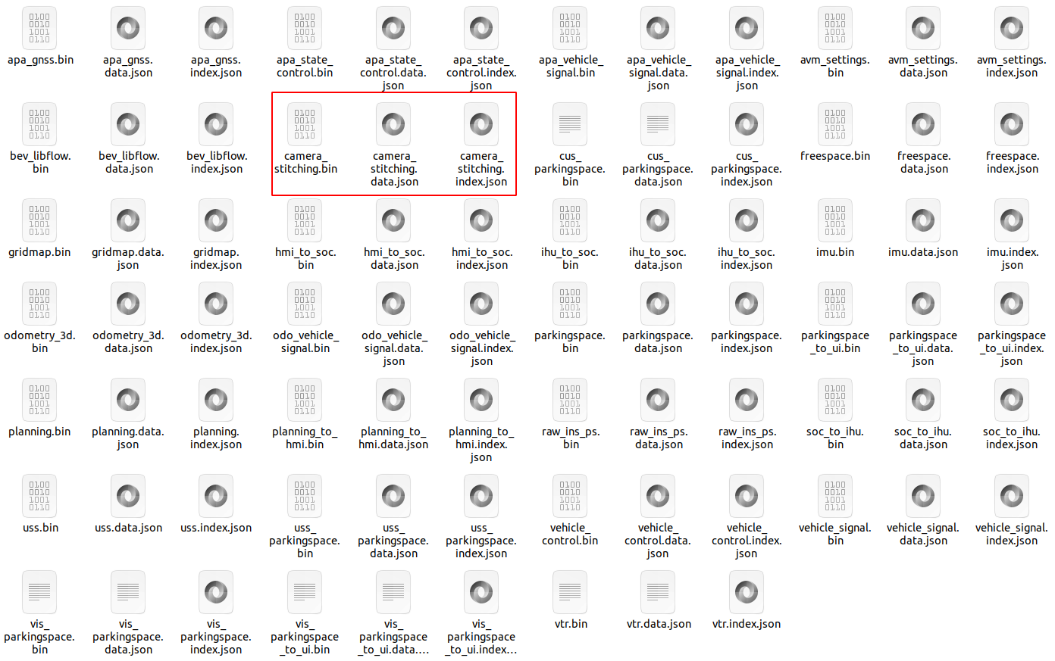
2.2 mviz_record
数据展示：将libflow接收到的数据存成L2格式
按照topic名字存储对应的L2格式数据
扩展性强：只要增加配置+ 改动些许代码即可满足新增pb的采集需求
支持多种topic：
32类topic的存储

Slide 11
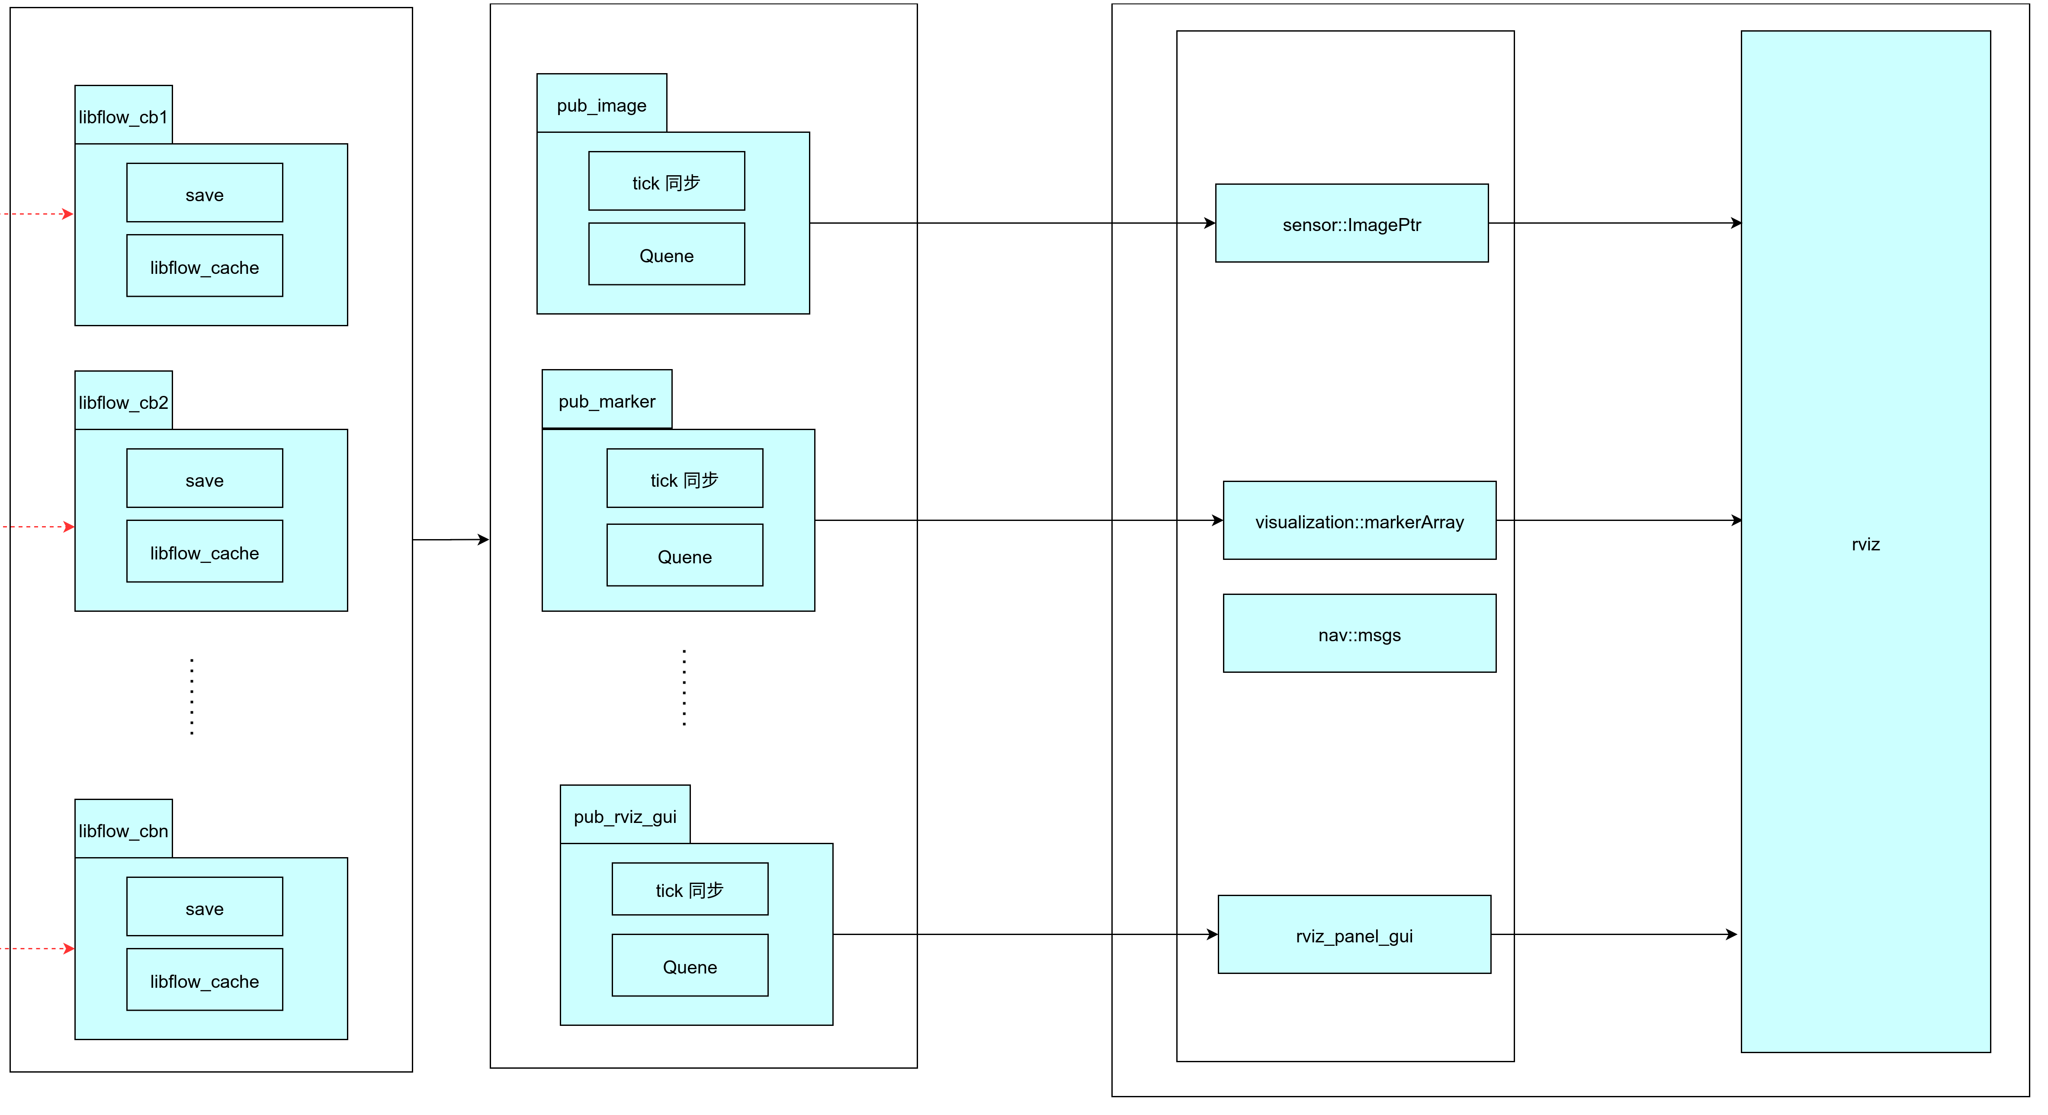
2.3 mviz_dispaly
Mviz基于ros rviz开发
1. RViz是ROS的可视化工具，可以显示机器人模型、传感器数据、地图等

Slide 12
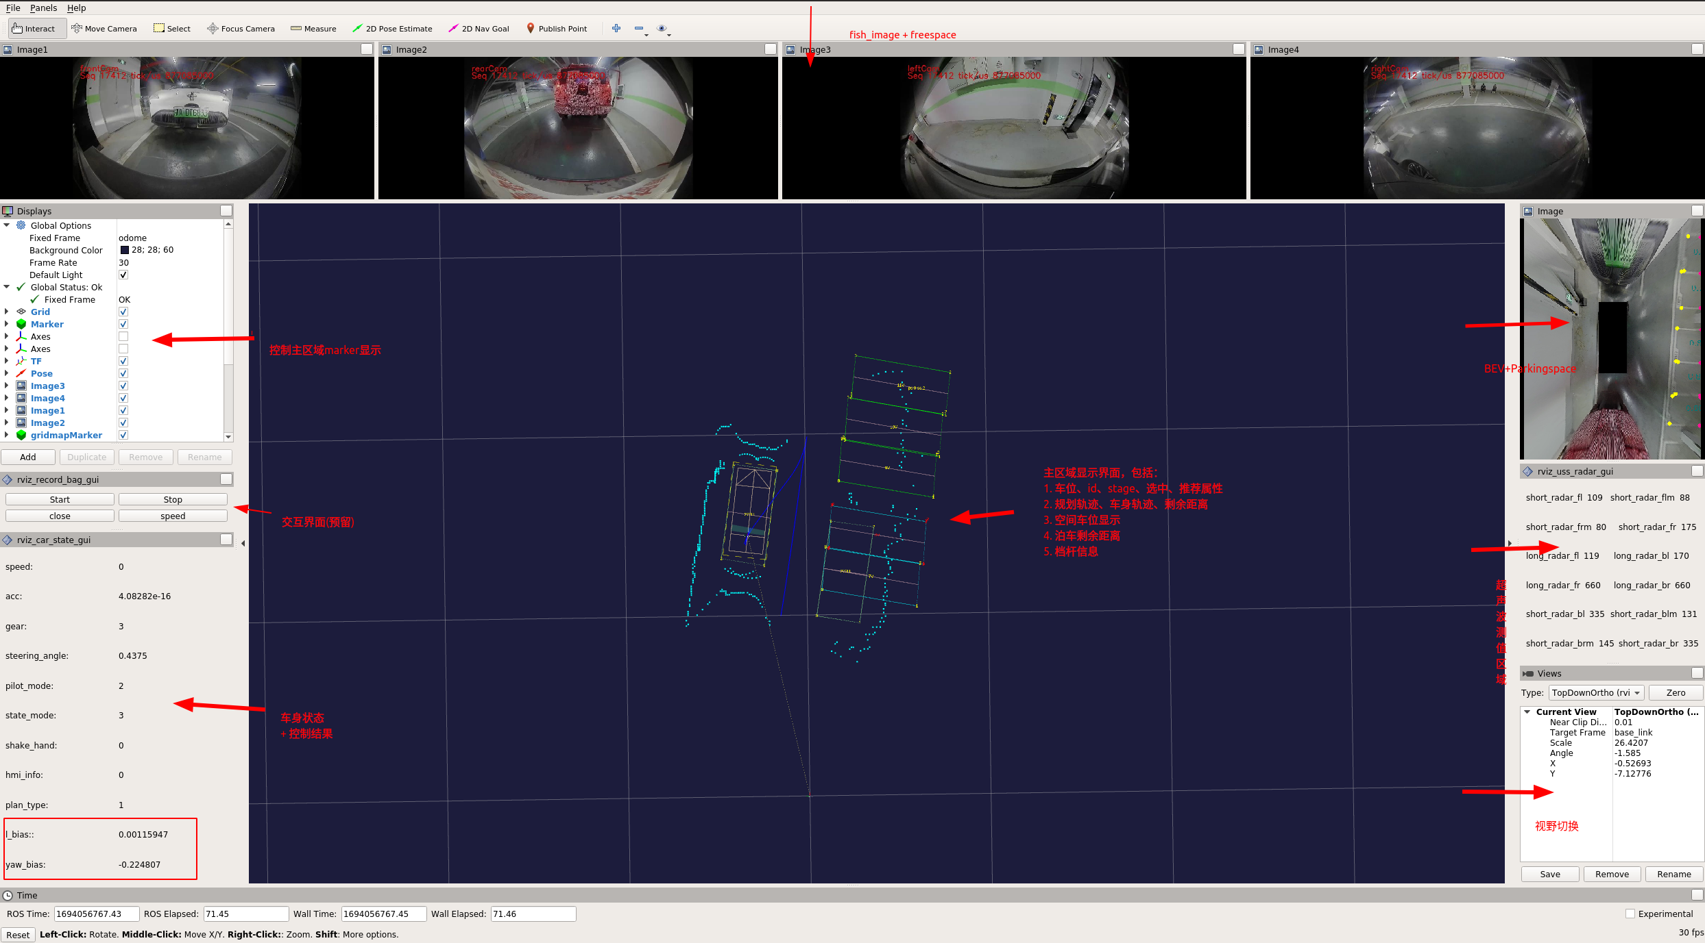
2.4 mviz_display界面
图像区：
1.四路鱼眼图+freespace同步显示
2.鸟瞰图+车位同步显示
marker区：
1.定位轨迹实时显示
2.规划轨迹+车身轨迹显示
3.全局坐标系车位显示+属性 显示
4. gridmap实时显示

Slide 13
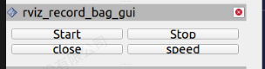
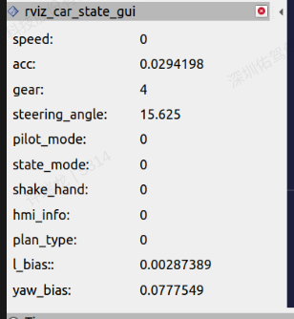
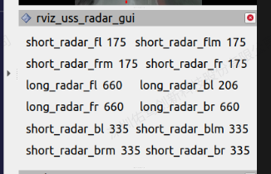
2.5 mviz_plugin
显示插件
控制插件
libflow订阅数据转换rosmsg，发布到ros
插件订阅显示
3. rviz_record_bag_gui
(预留)
1. rviz_car_state_gui
底盘数据，控制数据
2. rviz_uss_radar_gui
超声波雷达

Slide 14
2.6 mviz_replay
PC模式
mviz_data
mviz_replay
DDS
mviz_display
logsim
各专业组内部可视化

Slide 15
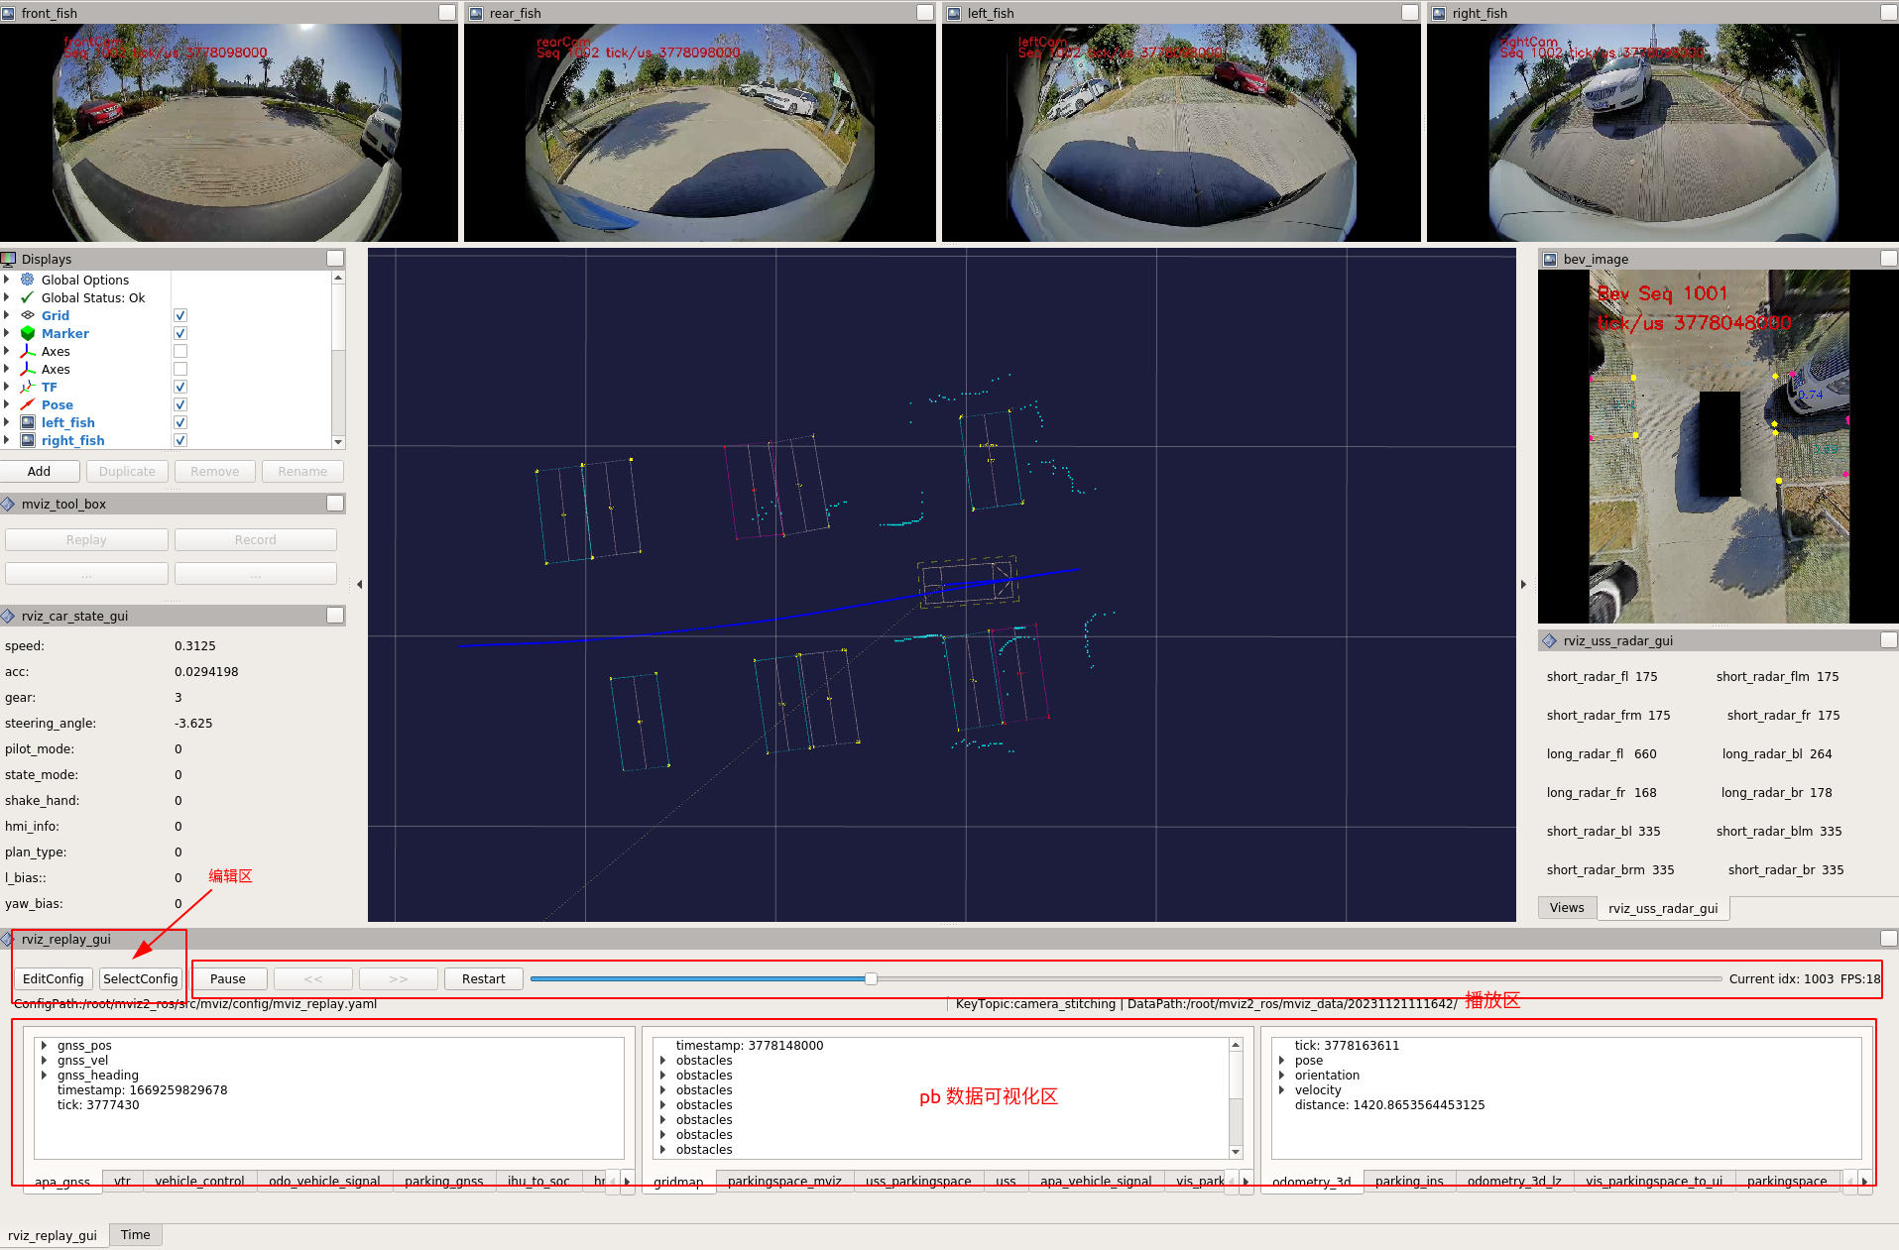
2.7 mviz_replay_pc_mode
编辑区
1.数据的自定义加载和配置
播放区：
1.支持随时在播放、暂停之间切换
2.新增重播放按钮，方便重播放
3.新增进度条功能，支持显示当前进度、拖动跳帧播放等
4. 支持连续播放，前后单步移动播放
pb数据可视化区：1.所有pb数据明文显示

Slide 16
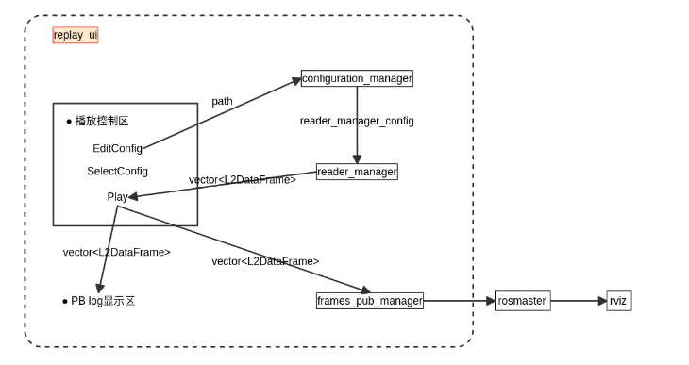
2.7 mviz_replay_pc_mode

Slide 17
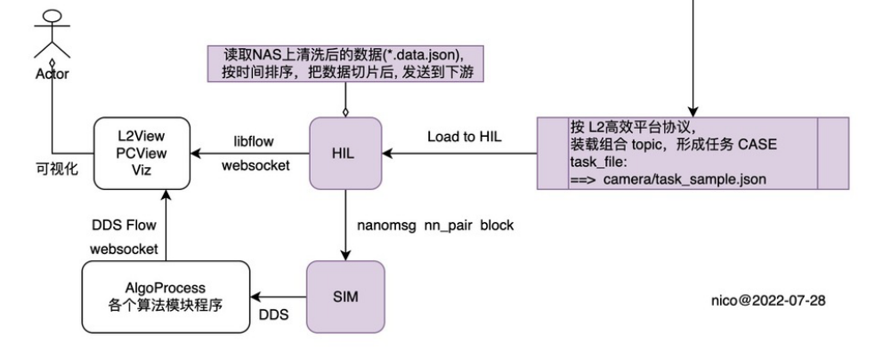
2.7 mviz_replay
Sim-Hil-Mode

Slide 18
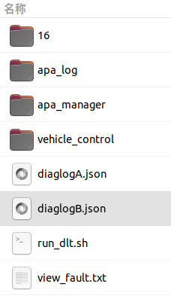
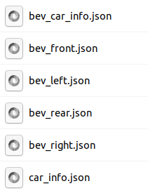
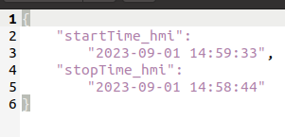
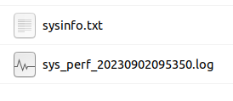
2.8 mviz_extension
mviz_extension
Log 数据
标定数据
泊车KPI
泊车性能

Slide 19
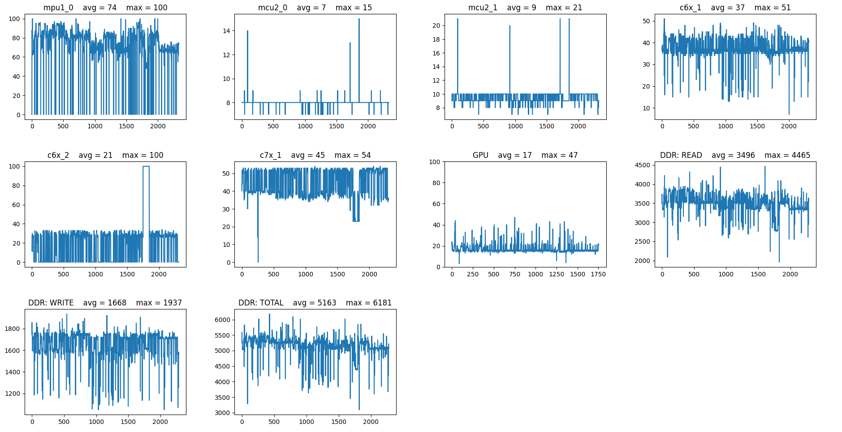
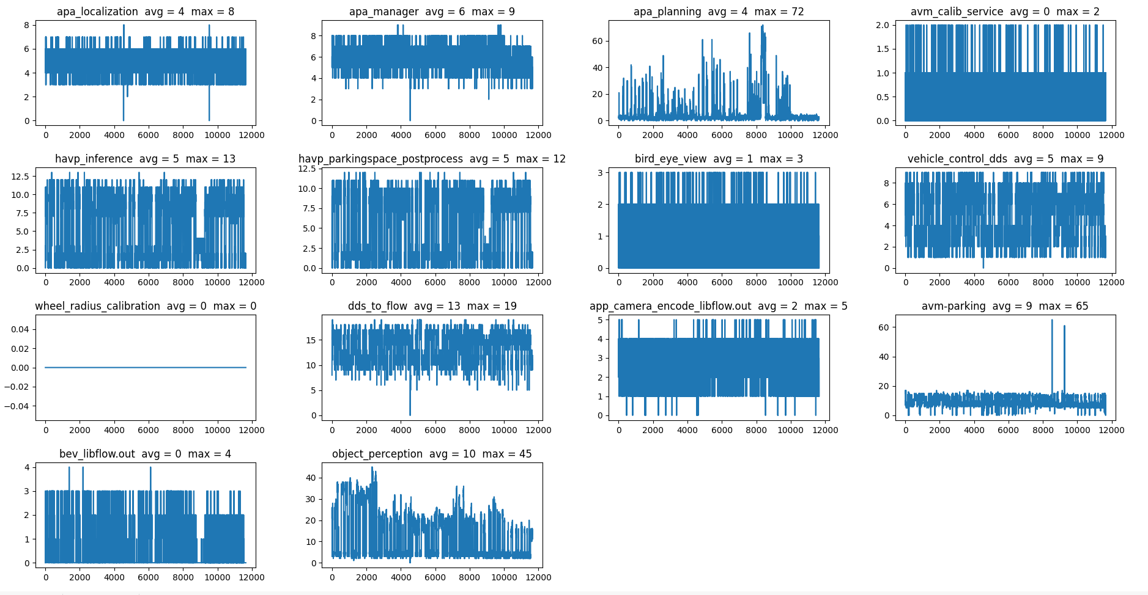
2.9 mviz软件性能--性能数据
APA各模块CPU占用率
APA各模块性能

Slide 20
mviz 开发计划
第三章

Slide 21
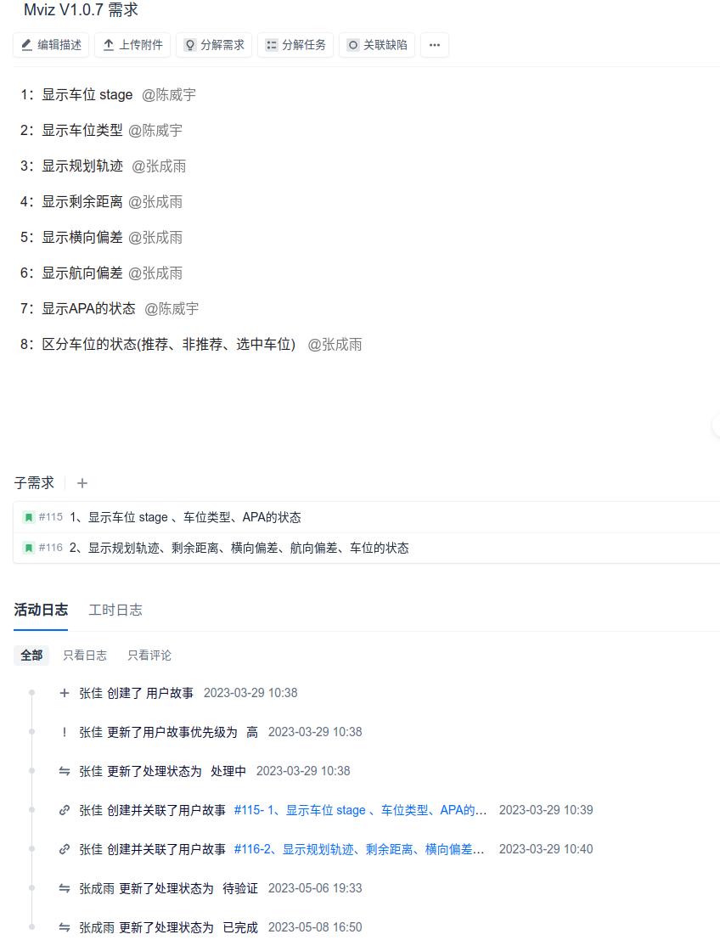
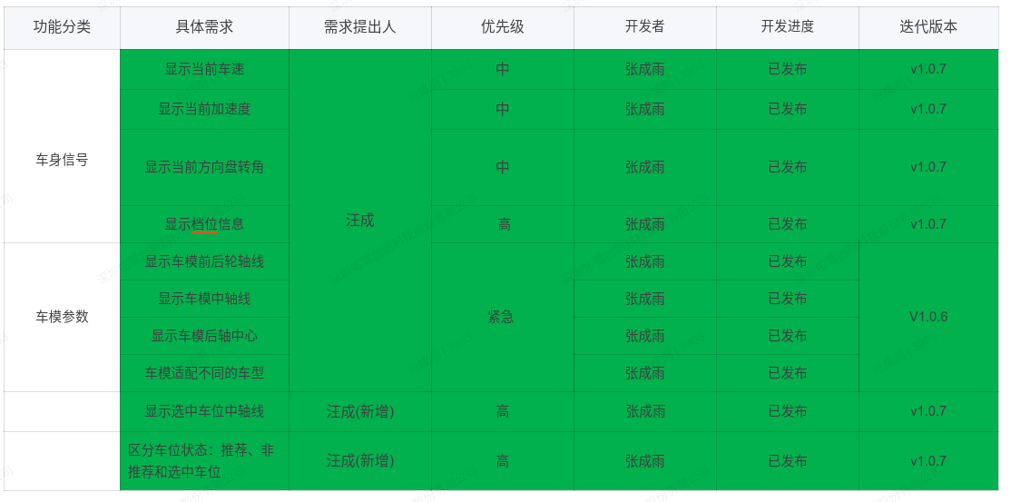
3.1 mviz需求导入
需求导入 需求评审 迭代计划coding

Slide 22
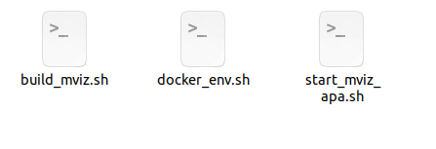
3.2 mviz的开发流程
开发流程
需求沟通
开发环境
台架+实车测试
版本提测
需求沟通文档
https://alidocs.dingtalk.com/i/nodes/ZgpG2NdyVXrRrvP5CxyKnZjw8MwvDqPk?corpId=ding607f16720f9278c6&doc_type=wiki_doc# 「Mviz APA-VM开发迭代需求」
开发环境
1. ubuntu
2. ros_melodic
3. c++

Slide 23
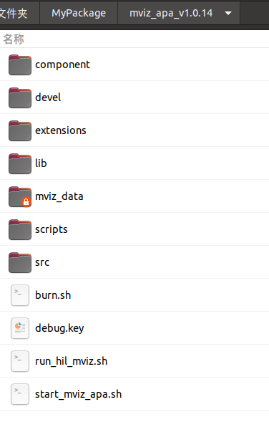
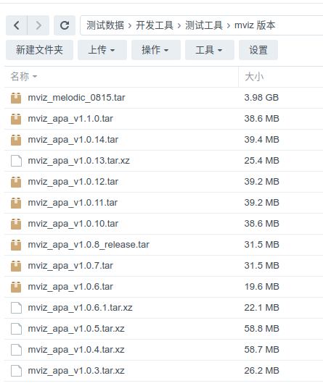
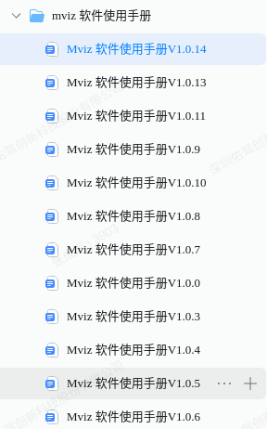
3.2 mviz_version_release
1. mviz_apa软件包内容
2.版本发布:环境构建、一键启动
3.版本管理：nas +版本发版记录

Slide 24
3.3 mviz_apa 应用
应用场景
数据采集
数据采集，平台统计
算法分析
规控、融合、感知团队、定位、HMI功能分析、问题定位
测试测试
发现APA 存在问题，快速定位Bug
统计sysinfo、sys_perf 分析各模块的负载和T1Q CPU 占用率
性能监控

Slide 25
mviz 使用说明
第四章

Slide 26
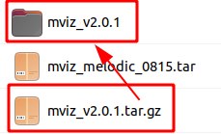
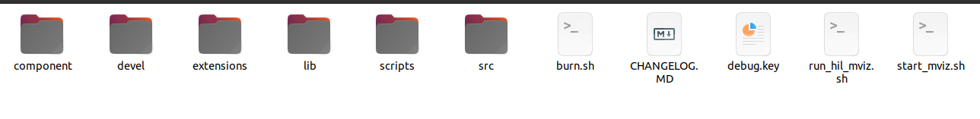
4.1 mviz环境搭建
一、安装docker
1. sudo apt-get update
2. sudo apt-get install apt-transport-https ca-certificates \
curl gnupg-agent software-properties-common
3. curl -fsSL https://mirrors.ustc.edu.cn/docker-ce/linux/ubuntu/gpg | sudo apt-key add -
4. sudo apt-key fingerprint 0EBFCD88
5. sudo add-apt-repository "deb [arch=amd64] https://mirrors.ustc.edu.cn/docker-ce/linux/ubuntu/ \
$(lsb_release -cs) stable"
二.docker添加root权限
三.安装mviz运行环境
sudo groupadd docker
sudo gpasswd -a <用户名> docker
sudo service docker restart && reboot
./scripts/docker_env_release

Slide 27
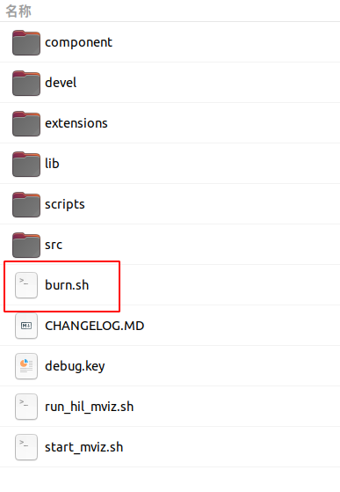
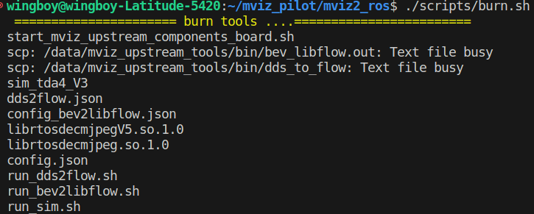
4.1 mviz 实车模式使用方法
烧写mviz_upstream_tools
1.ssh root@192.168.98.233 -i debug.key
2.remount
3. ./burn.sh
启动mviz实车模式
./start_mviz.sh oncar <车型>（eg:byd）
4.配置没问题，hil 卡住不动
ssh root@192.168.98.233 -i debug.key
检查Sim 配置config,核对topic 是否跟底软模块冲突

Slide 28
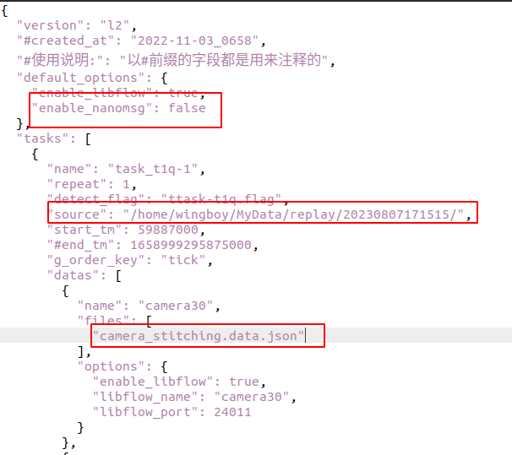
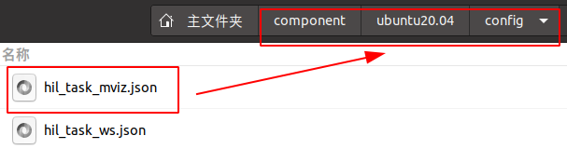
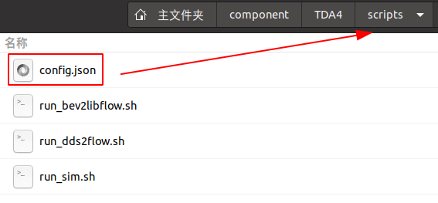
4.1 mviz台架回灌使用方法
HiL配置
fasle:hil_pc
true:hil_borad
特别注意！！！
各专业组回灌时需要替换自己的hil-sim config
选择数据批次
选择数据类型
启动mviz台架回灌模式
./start_mviz.sh hil_board <车型>
eg:./start_mviz.sh hil_board x50

Slide 29
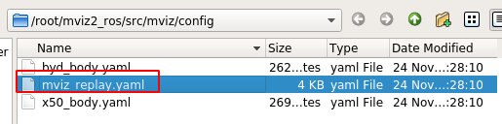
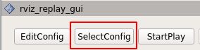
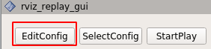
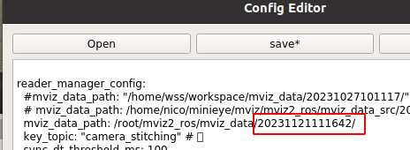
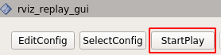
4.1 mviz_replay使用方法
启动mviz_replay模式
./start_mviz.sh replay <车型> example:./start_mviz.sh replay x50
选择配置
选择回灌数据
!!!待回灌数据拷贝到mviz_data 下

Slide 30
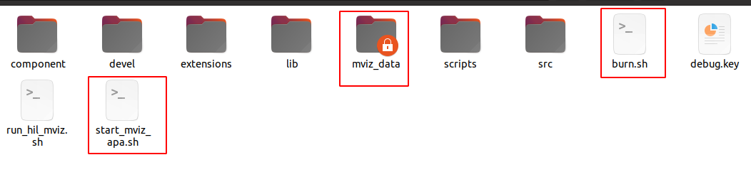
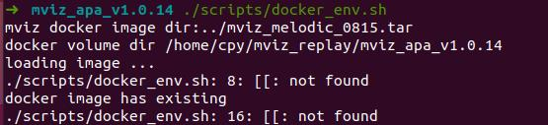
4.2 mviz的使用问题总结
存储数据？
1. 环境构建
./scripts/docker_env.sh
./burn.sh
2. 启动
./start_mviz_apa.sh <回灌方式> <车身类型>
./run_hil_mviz.sh
3. 常见问题
solution:
docker load -i ../mviz_melodic_0815.tar

Slide 31
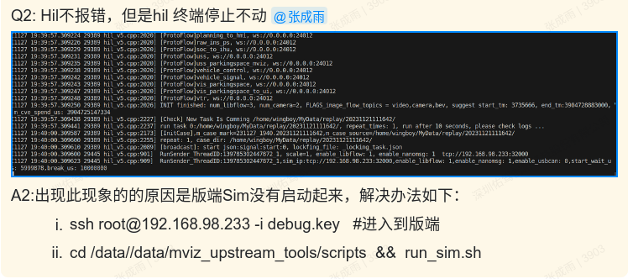
4.3 Mviz_FQA
Mviz_FQA 是啥？
Mviz_FQA即mviz问答中心 ，旨在使用人员在遇到问题时可以快速找到解决办法。 Mviz_FQA链接如下：https://alidocs.dingtalk.com/i/nodes/P7QG4Yx2Jp7x75R6I264pK3QV9dEq3XD?corpId=ding607f16720f9278c6&doc_type=wiki_doc&dontjump=true# 「Mviz_FQA」
Mviz_FQA提问模板：
1.文字描述
2.图片的形式
3.评论@相关人

Slide 32
mviz 未来工作计划
第五章

Slide 33
5. mviz 未来的工作计划
mviz持续优化 、CI/CD
mviz_j3、mviz_havp
mviz性能测试，包括丢帧情况、延迟、资源占用
Stage1
日
常
项
目
需
求
迭
代
mviz_display 增加dds/libflow 接口
mviz_replay 增加dds/libflow 接口;同pb解耦
现有功能适配和优化
mviz_display增加dds/libflow 接口
mviz_replay增加dds/libflow 接口;同pb解耦
现有功能适配和优化
Stage2
上线泊车KPI功能：一键生成 泊车KPI报表
丰富debug功能:增加泊车异常前后数据录制功能
交互界面：mviz支持人机交互
mviz_reply 快进、慢放,精确还原泊车现场
上线泊车KPI功能：一键生成 泊车KPI报表
丰富debug功能:增加泊车异常前后数据录制功能
交互界面：mviz支持人机交互
Stage3
Stage4
mviz上云：云平台实时存储、显示
mviz上云：云平台实时存储、显示

Slide 34


Slide 35
感谢观看

